Slide 1
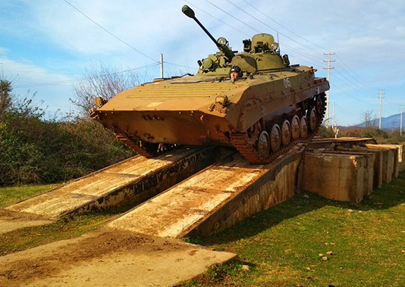
Военный учебный центр при ФГБОУ ВО
«Забайкальский государственный университет»
Вождение боевых машин

Slide 2
Тема № 4.
Основы вождения БМП 2. Выполнение ПУ-1 на УТС.
Занятие 1.
Изучение расположения органов управления, контрольно-измерительных приборов и правил пользования ими. Тренировка в установке и регулировке сиденья, закрывании, открывании и застопорение крышки люка; подготовке к пуску и пуск двигателя.

Slide 3
1-й учебный вопрос
Основы движения БМП 2.

Slide 4
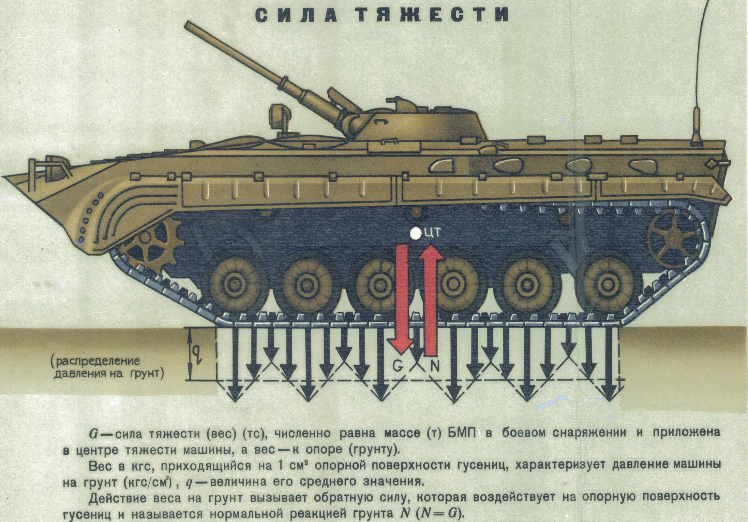
Силы действующие на БМП

Slide 5
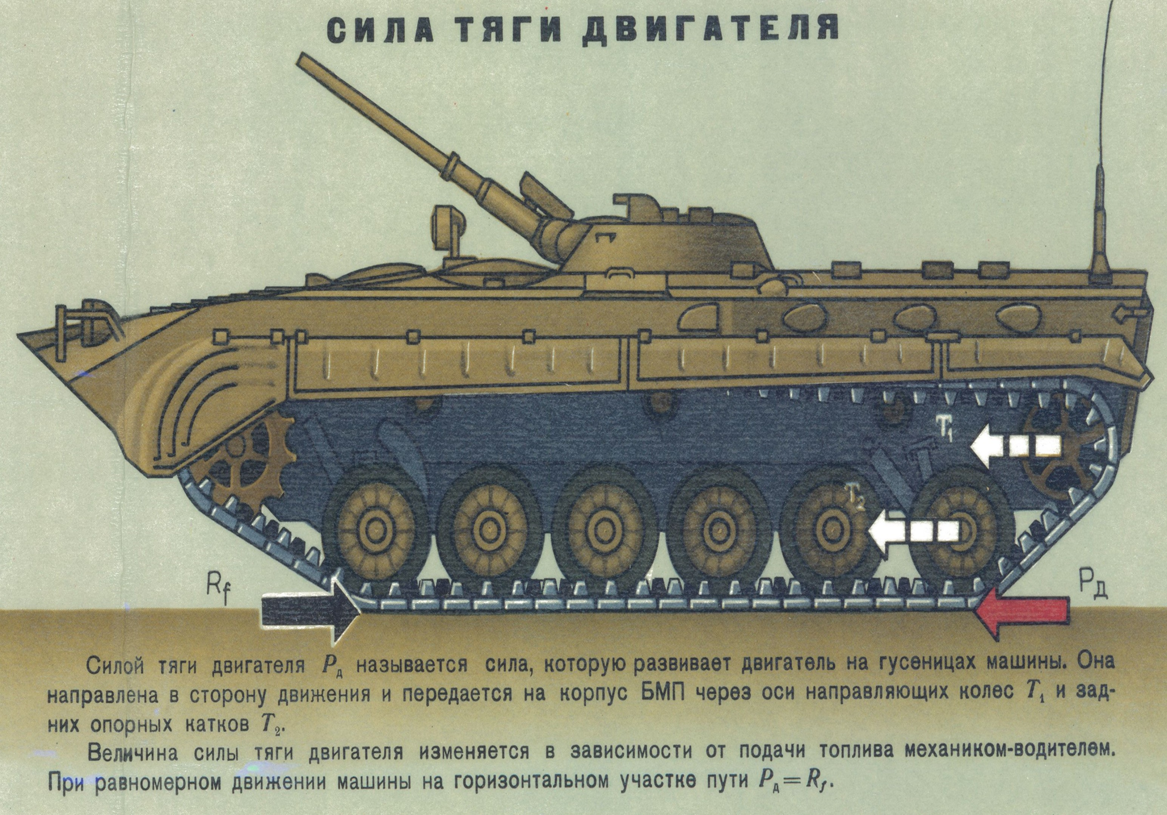
Силы действующие на БМП

Slide 6
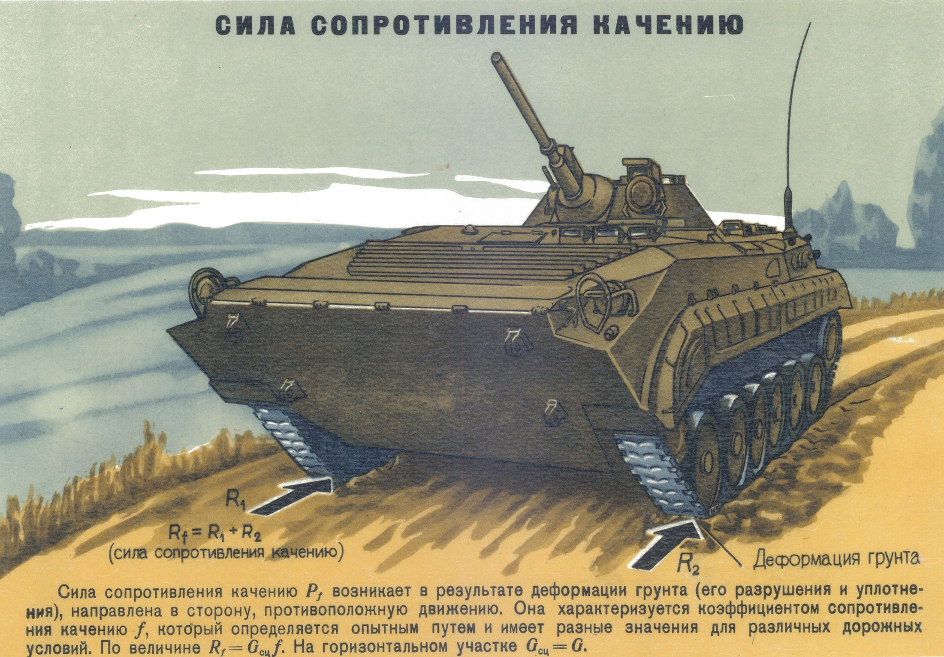
Силы действующие на БМП

Slide 7
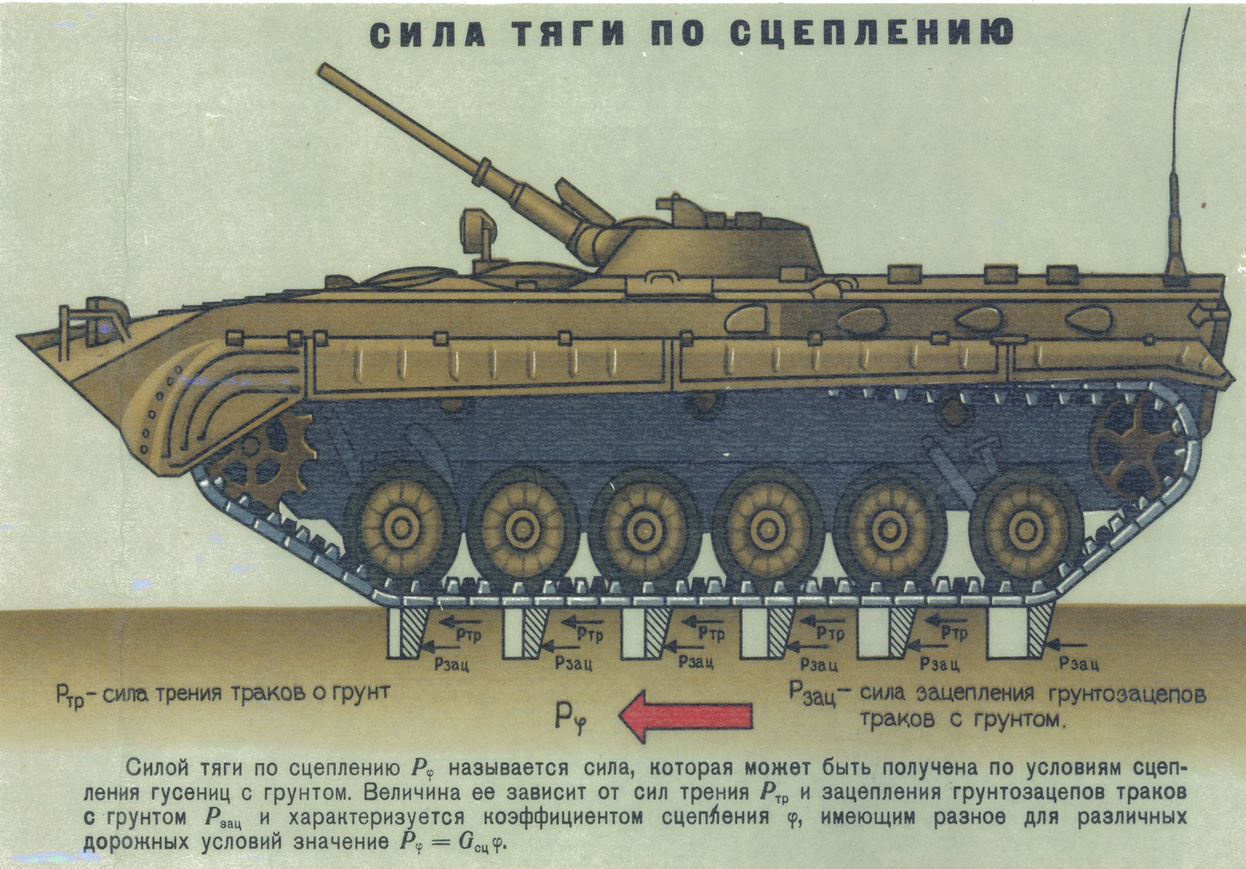
Силы действующие на БМП

Slide 8
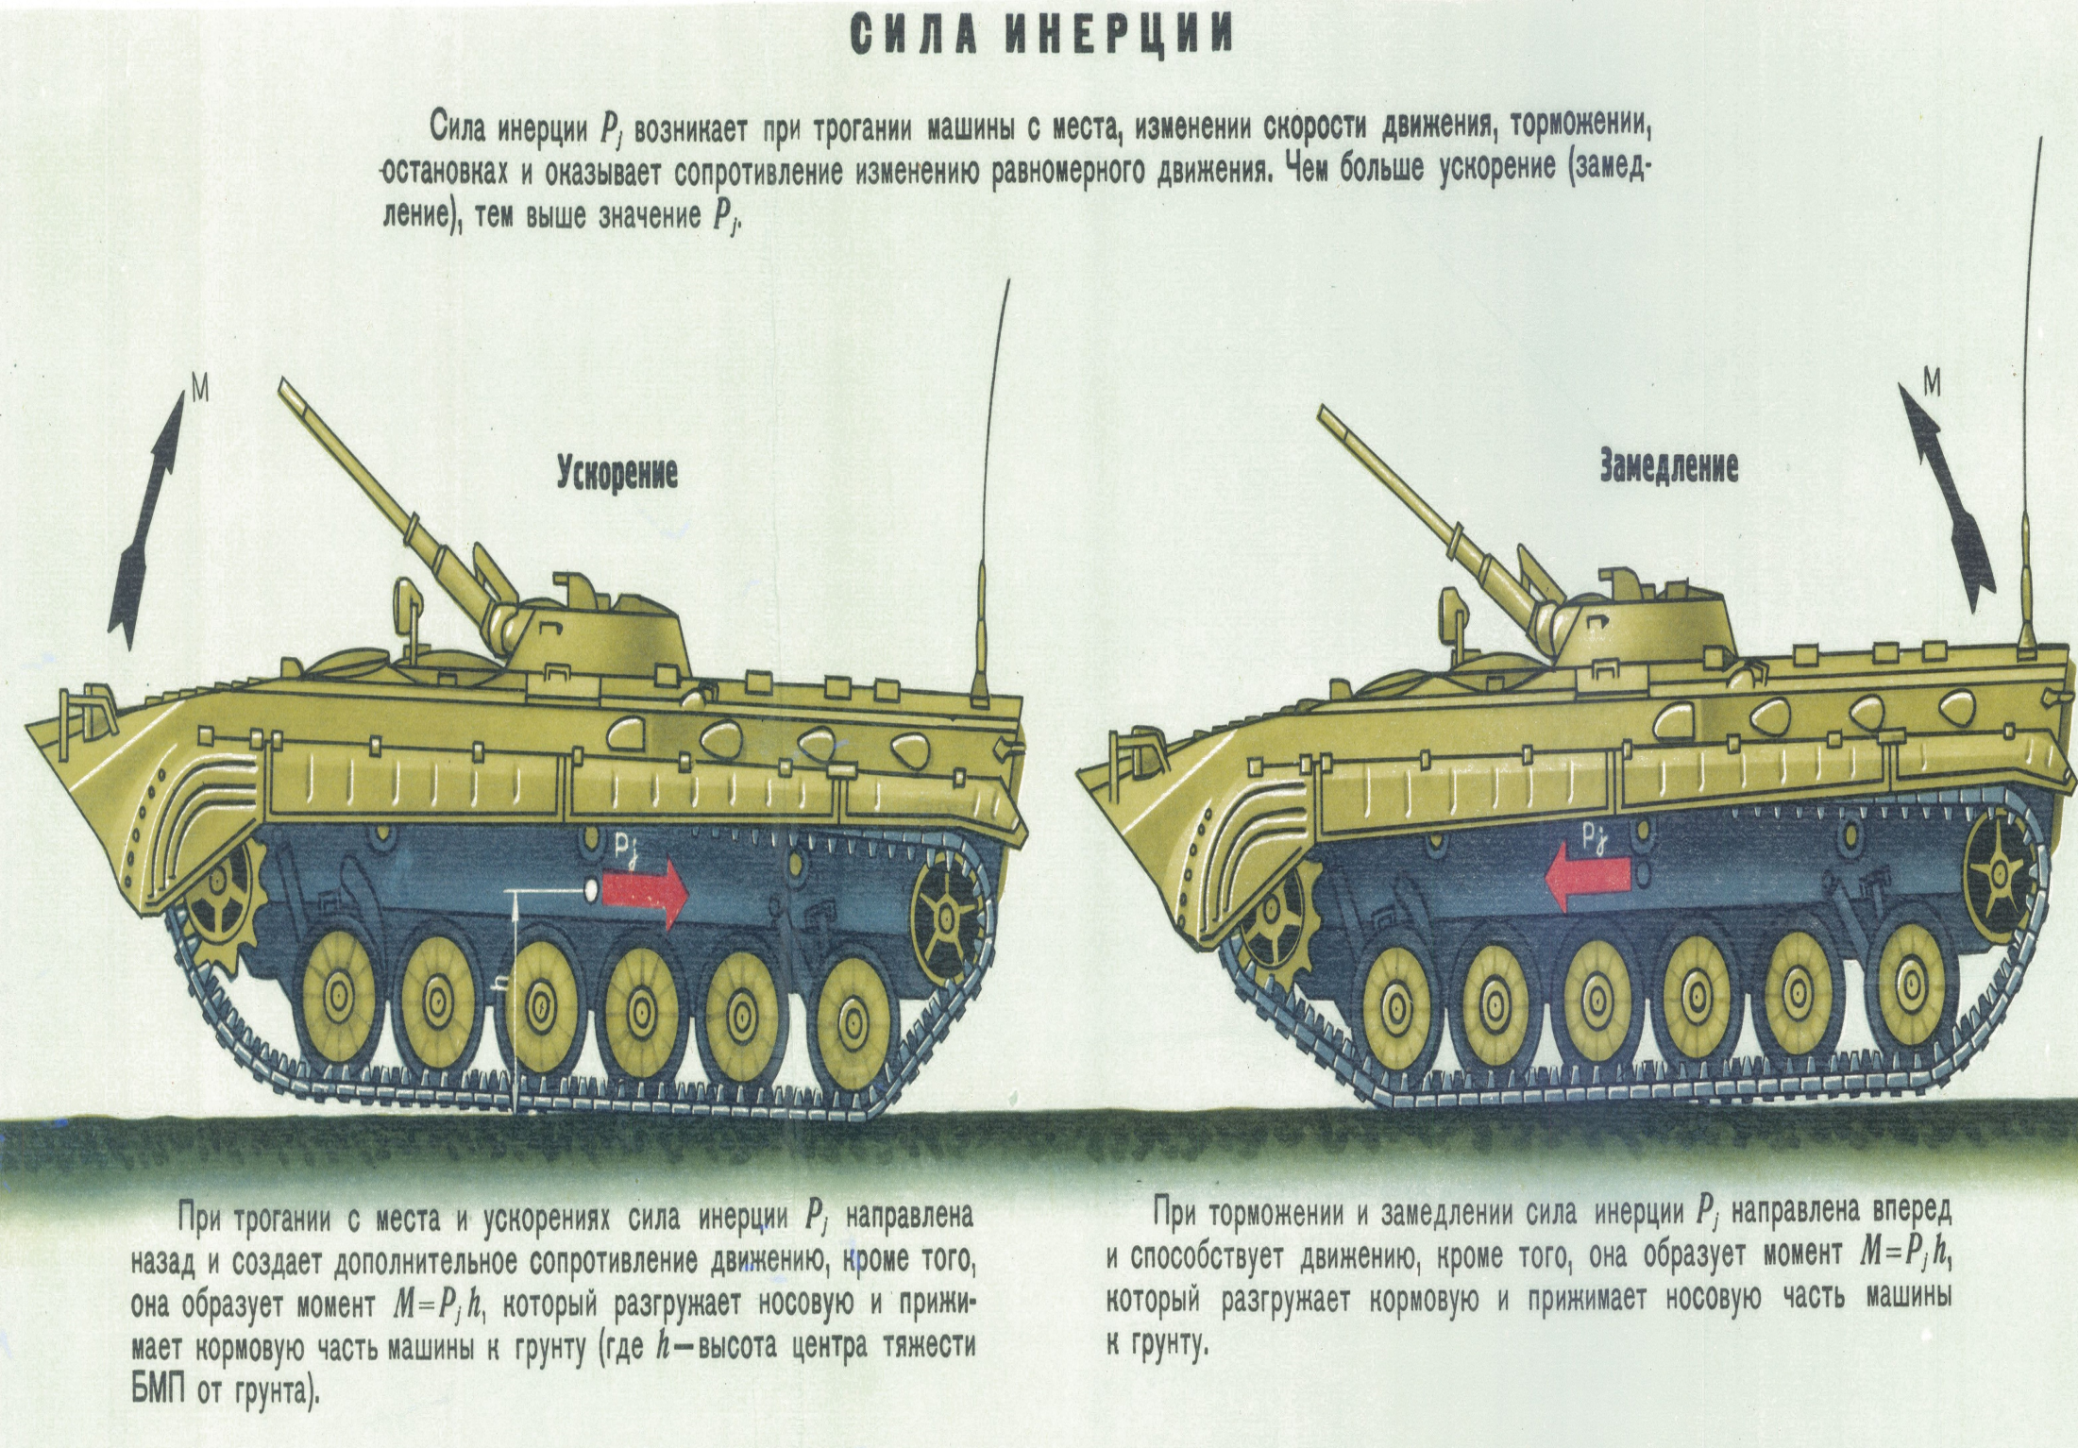
Силы действующие на БМП

Slide 9
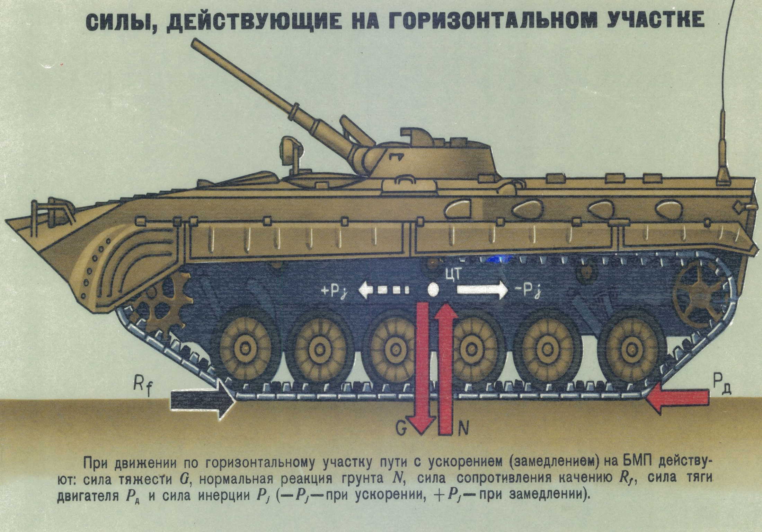
Силы действующие на БМП

Slide 10
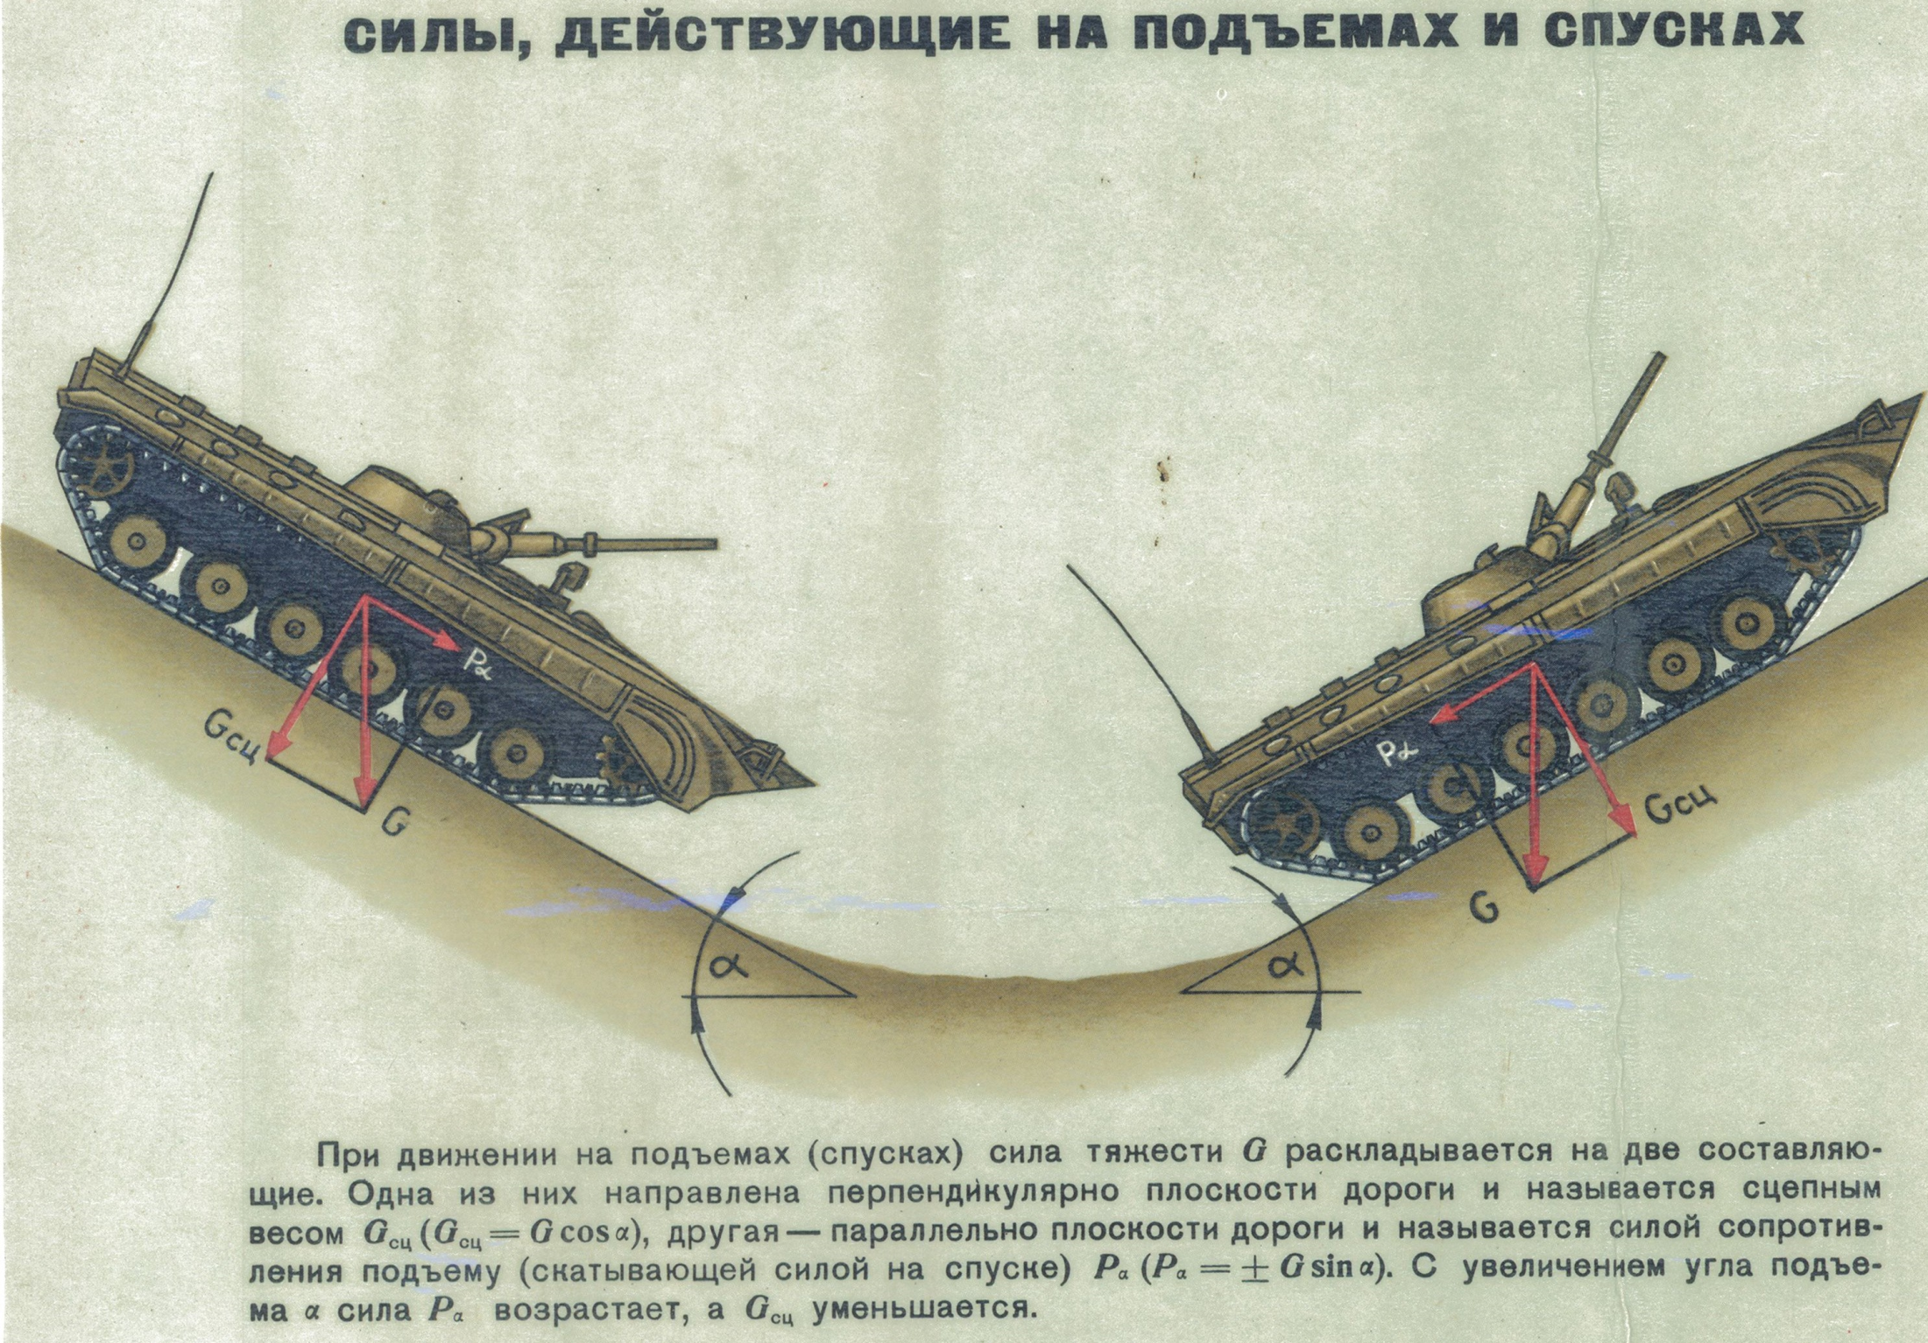
Силы действующие на БМП

Slide 11
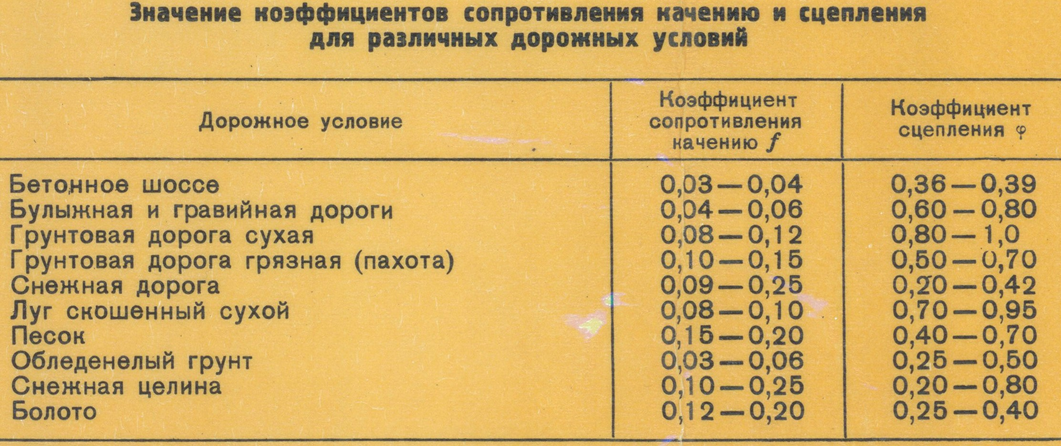
Силы действующие на БМП

Slide 12
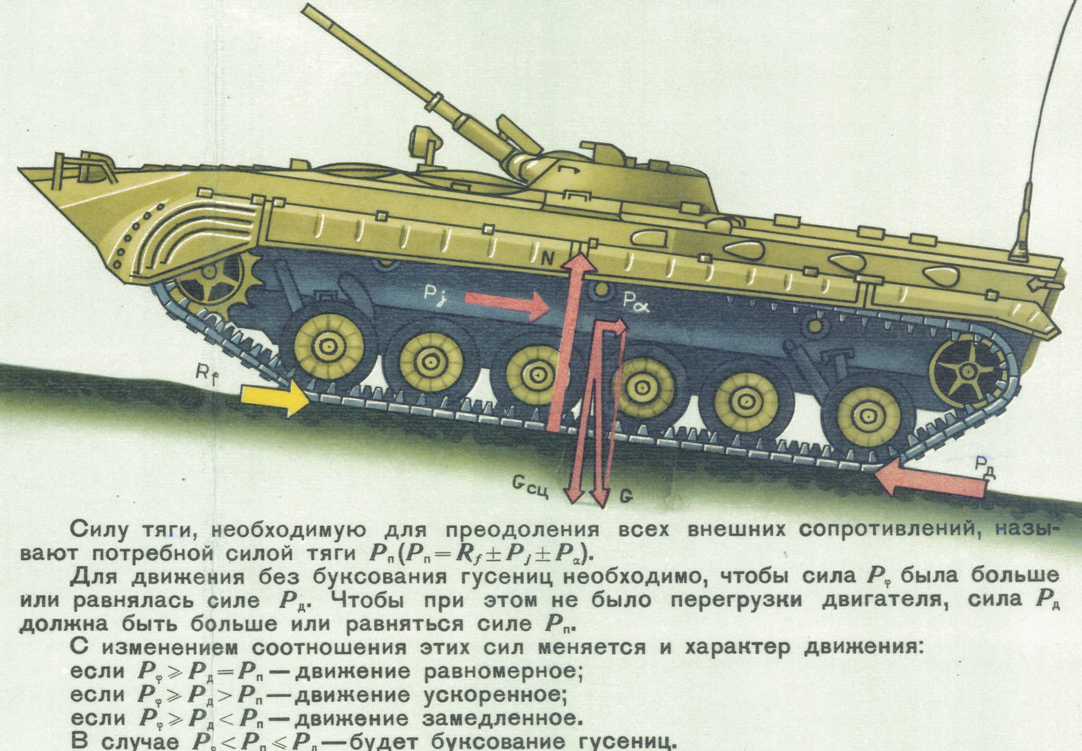
Условия характеризующие движение БМП

Slide 13
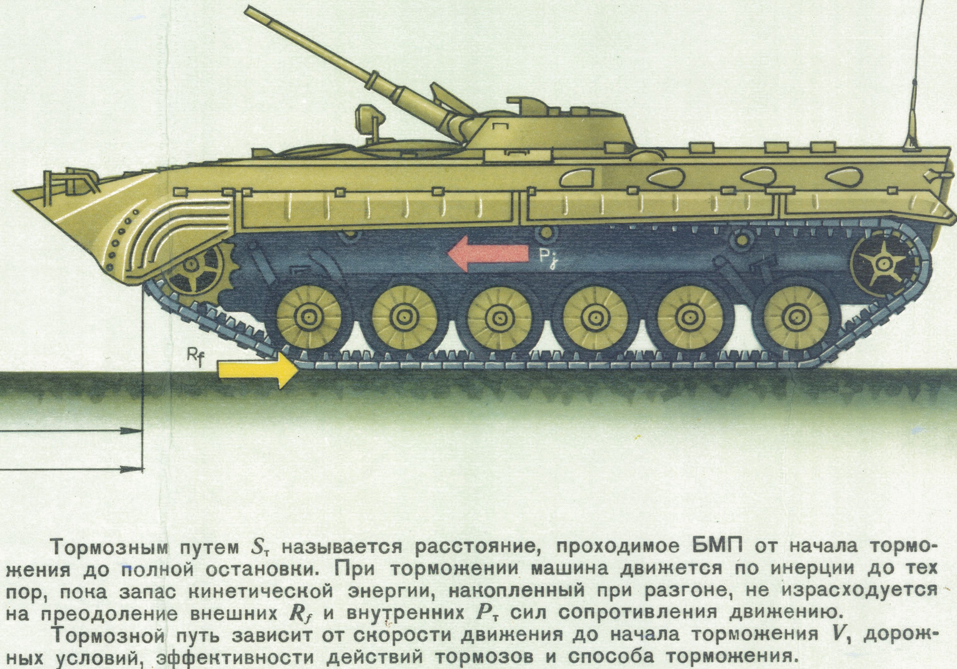
Остановка БМП

Slide 14
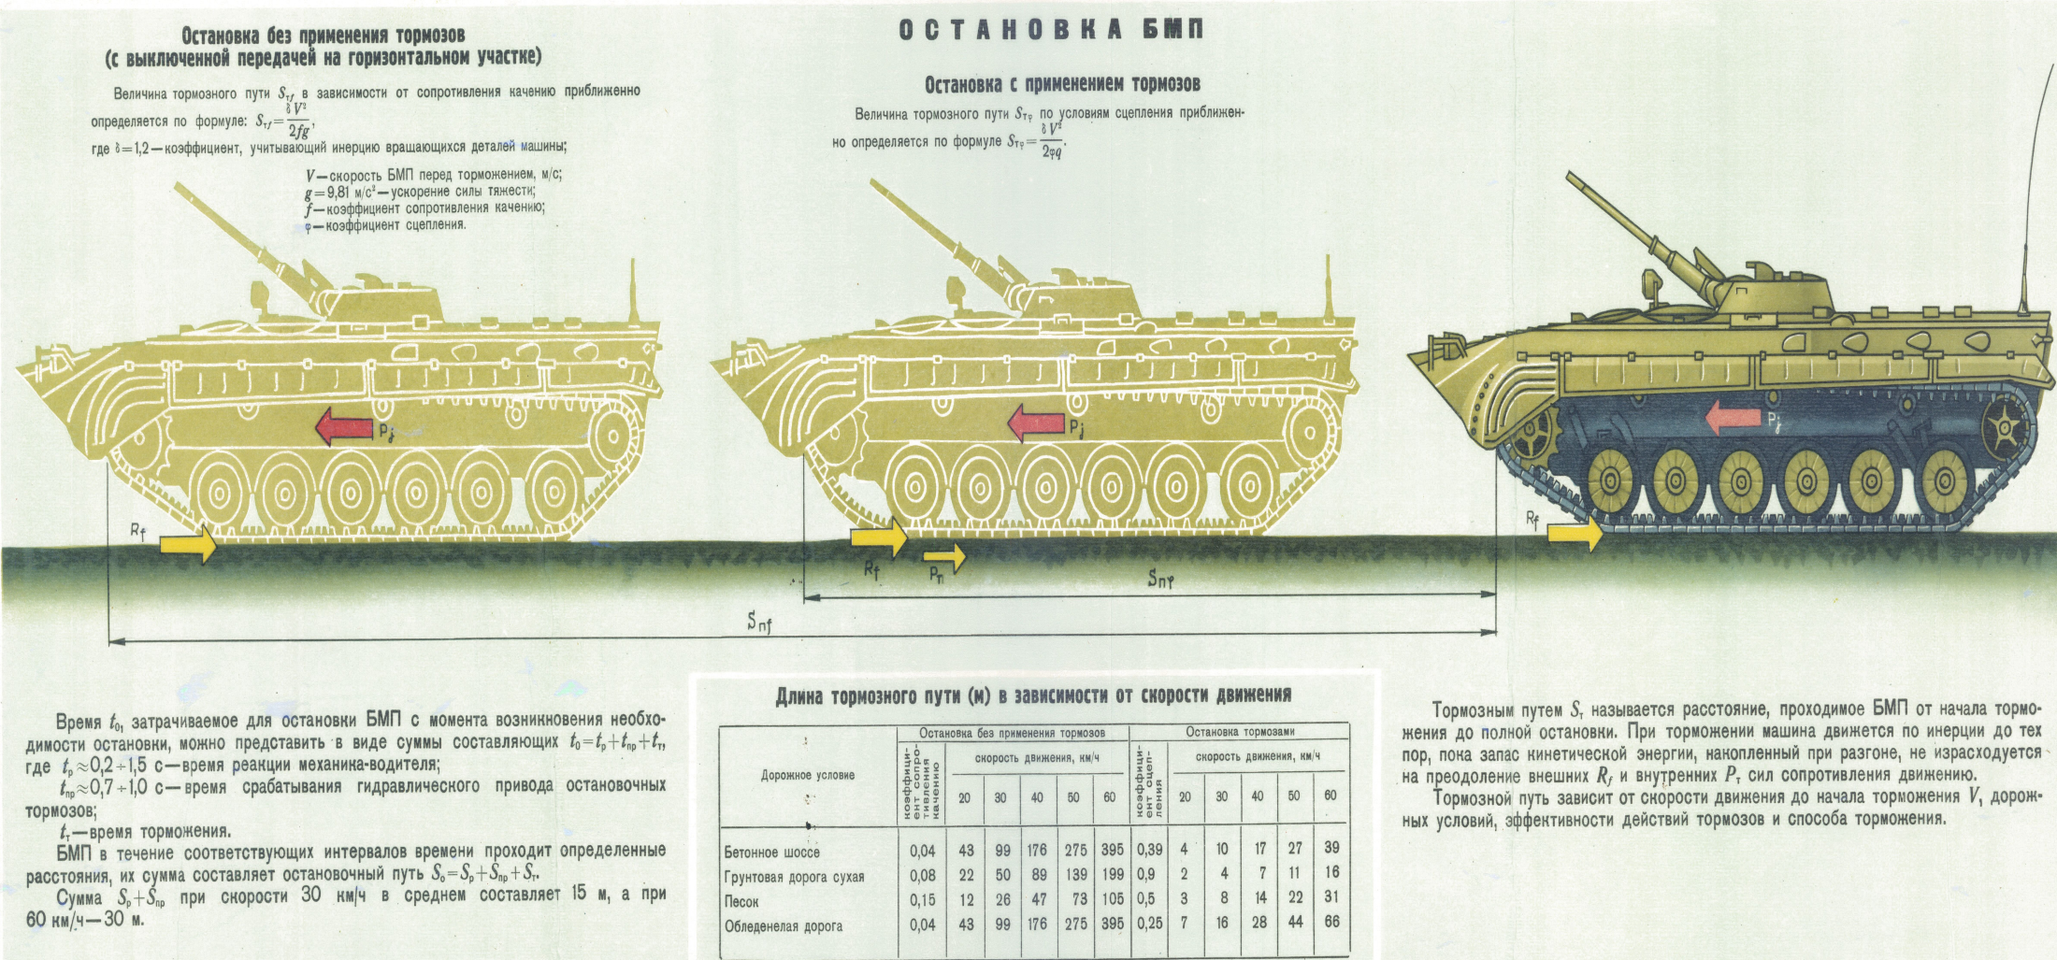
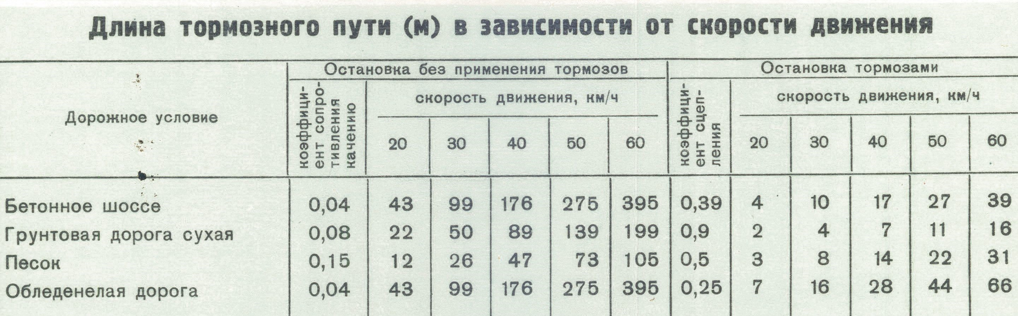
Остановка БМП

Slide 15
Задание на самостоятельную подготовку
Изучить материал данного занятия.
Доработать конспект занятия, используя перечень основных руководящих документов.
Подготовиться к опросу.

